Slide 1

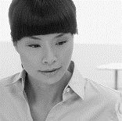



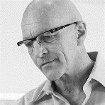
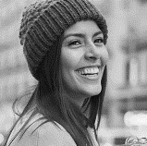
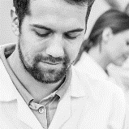

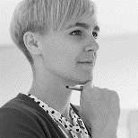
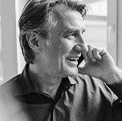


Organigramm
MIA ZIMMERMANN
President
BRIGITTE OTTO
Assistenz der Geschäftsführung
AUGUST KRAUSE
VP Finanzen
MAXIMILIAN TROPSCHUH
VP Technologie
ALINA MÖLLER
VP Betrieb
JAN SACHWEH
VP Marketing
ELSA KRAMER
VP Produktion
IAN HANSSON
VP Transport
LENI MARTIN
Buchhaltung
SOFIA STEIN
Helpdesk
JENS MARTENSSON
Anlagen
KALLE PERSSON
Projektmanager
BRIGITTE OTTO
Produktionsleiter
ALINA MÖLLER
Versand
KALLE PERSSON
Projektmanager
SOFIA STEIN
Helpdesk
JENS MARTENSSON
Anlagen
LENI MARTIN
Buchhaltung

